Slide 1

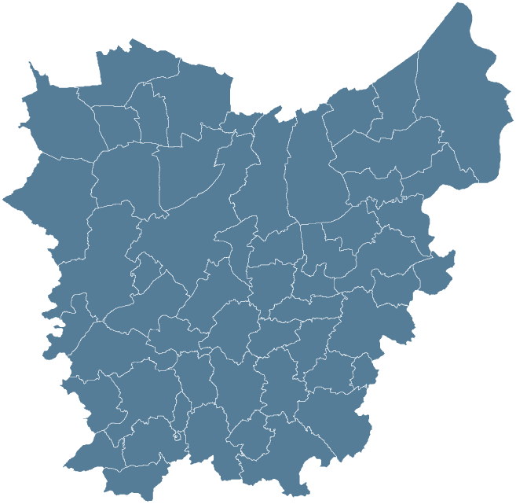

Biedt hulp bij
alle welzijnsvragen
CAW Oost-Vlaanderen

Slide 2

Geïntegreerde werking IFG
IFG Dossiers aangemeld bij CAW worden opgevolgd vanuit 3 expertises:
PRW
Slachtofferhulp
Partnerconflict- en geweld

Slide 3
Partnerconflict- en geweld
koppels die vastzitten in een destructief relationeel patroon
die willen samenblijven
die hierover twijfelen
die samen in gesprek willen gaan
Met als doel het conflict of geweld in de relatie stoppen

Slide 4
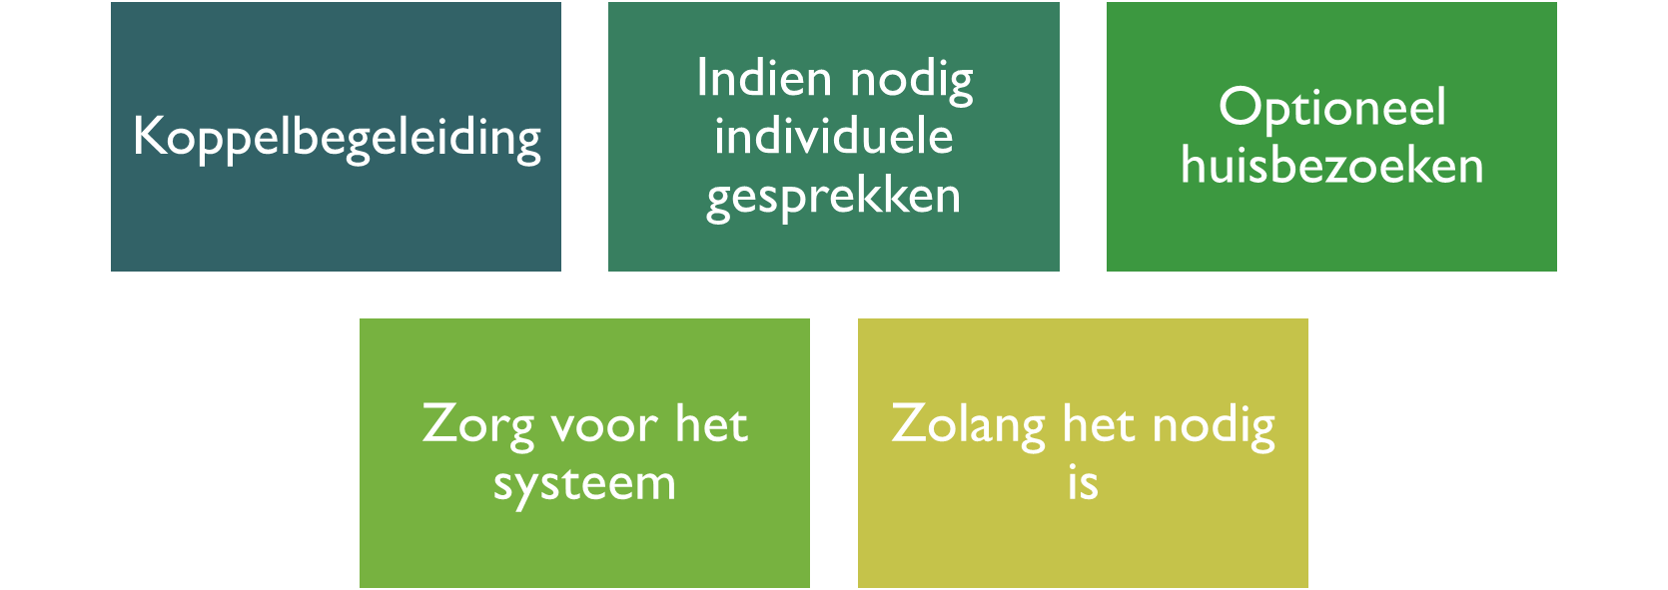
Partnerconflict en –geweld

Slide 5
Slachtofferhulp – algemeen
Eerstelijns ondersteuning op emotioneel, praktisch en juridisch vlak.
Aan slachtoffers, na(ast)bestaanden en getuigen van misdrijven, zelfdoding en verkeersongeval.
Voor volwassenen, jongeren en kinderen (> 5 jaar)

Slide 6
Slachtofferhulp – IFG
Ondersteuning aan slachtoffers van intrafamiliaal geweld, voorwaarde is wel dat de partners uit elkaar zijn.
Er wordt ingezet op ondersteuning na geweld of stalking

Slide 7
Slachtofferhulp – Algemene aanpak
Onthaal
Telefonisch (3 pogingen)
Vraagverheldering: komt hulpvraag tegemoet aan aanbod
Eventueel doorverwijzing, intern/extern
Consult
Begeleiding
Op dienst, online of via huisbezoek (als dat nodig of mogelijk is)
Stabilisatie, traumaconfrontatie en/of consolidatie

Slide 8
PRW (Persoonlijk en relationeel welzijnswerk)– algemeen
Eerstelijns ondersteuning op emotioneel en relationeel vlak.
Voor individu, koppel, gezin
(Jong)volwassenen

Slide 9
PRW aanbod binnen Familiaal geweld
PRW Aanbod IFG
Scheidingsbegeleiding
Ouderschapsbegeleiding na scheiding
Koppel- en gezinsbegeleiding/ ouderenmisbehandeling
Kortdurend Oplossingsgericht Psychosociale Begeleiding (KOPS)

Slide 10
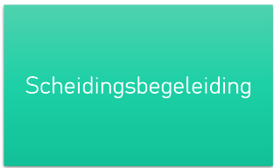
PRW Aanbod
Ondersteunen bij het nemen van een beslissing tot of verwerking van een scheiding + ondersteuning bij de uitvoering ervan
Voor individuen en koppels

Slide 11

PRW Aanbod
Ondersteunen bij de vormgeving van het ouderschap na scheiding.
Met focus op welbevinden van kind én welzijn van de ouders
Voor één of beide ouders (samen)

Slide 12
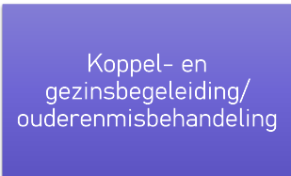
PRW Aanbod
Koppels (gezinnen) met vragen/problemen rond partner- en gezinsrelaties. Bereidheid om samen op gesprek te komen
Met Focus op : Inzichtelijk werken rond relatiedynamieken i.f.v. herverbinding tussen de partners en/of de gezinsleden
Voor partners en/of gezinsleden

Slide 13

PRW Aanbod
Ambulante begeleiding bij persoonlijke, relationele of contextproblemen.
Voor individuen die niet in staat zijn om zelf of met hulp van context of sociaal netwerk het evenwicht te herstellen

Slide 14
Aanmeldingen
Via politie (slachtofferbejegening) en justitie (slachtofferonthaal)
Cliënten zelf
Samenwerkingspartners zoals CLB, OCMW, WijkGezondheidsCentra, huisartsen, etc.

Slide 15
Consultvragen of aanmeldingen: (met toestemming of medeweten van cliënt of cliëntsysteem)
Familiaalgeweld@cawoostvlaanderen.be

